Slide 1
Personal de Limpieza de Cuartos: Métodos para Mejorar Salud y Seguridad Por Ergonomía
Presentado por: Instituto de Ergonomía The Ohio State University
Columbus, Ohio
Notes:
Dana Root’s comments
Overall, good presentation
Some info is too academic (e.g., injury development slides, disc degeneration); suggests dialing material down a notch.
More best-practices (e.g., stripping off beds, putting on sheets)
Keeping stuff in “power zone”
Don’t carry too much at one time (sheets, wet towels)
Not lifting mattress too much
Space of mattress away from headboard – not as much lifting needed to make bed

Slide 2
Aclaracion: Este material se produjo con contribución monetaria numero SH-20998-10-60-F-39 de OSHA (la organización de seguridad y salud ocupacional del gobierno), del departamento de trabajo de los estados unidos. El contexto no representa necesariamente el punto de vista ni la política del departamento de trabajo. Además al mencionar los nombres comerciales, productos, o las organizaciones da a entender la aprobación del gobierno de los Estados Unidos.
Personal de Limpieza de Cuartos:
Métodos para Mejorar Salud y Seguridad Por Ergonomía

Slide 3

¿Que es Ergonomía?

Slide 4
Ergonomía
La ciencia del diseñar las tareas de trabajo, el equipo, las máquinas, y los lugares de trabajo para que se ajusten al trabajador
Tarea
Empleado

Slide 5

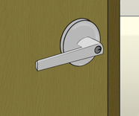
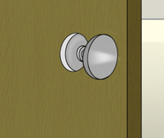

Ergonomía
Ergonomía en la Casa
Abrir o Cerrar Las Puertas
Fácil de Girar
Difícil de Girar

Slide 6
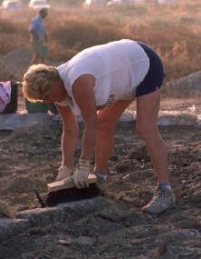

Ergonomía
Ergonomía en la Casa
Jardinería
Buena postura
Mala postura

Slide 7
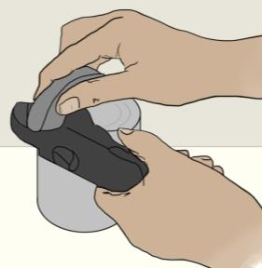
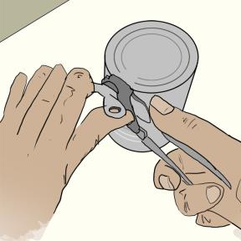
Ergonomía
Ergonomía en la Casa
Abrir las Latas de Comida
Fácil
Difícil

Slide 8
Ergonomía
Propósito de este Entrenamiento
  Aplicar Ergonomía al trabajo de limpieza de cuartos
Tarea
Empleado

Slide 9
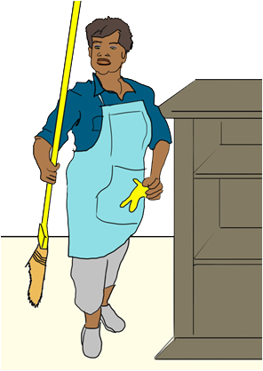
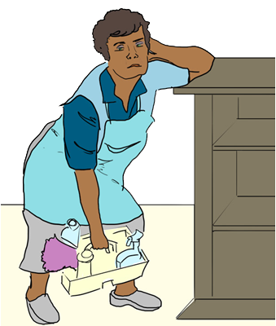
Ergonomía
Beneficios
  Hace la tarea de limpieza de cuartos más fácil

Slide 10
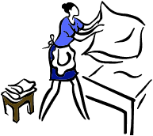
Ergonomía
Beneficios
  Reduce el dolor físico o incomodidad al hacer la tarea de limpieza
Person

Slide 11


Ergonomía
Beneficios
  Reduce el riesgo de lesiones al hacer la tarea de limpieza
Saludable
Doloroso
Doloroso
Salud

Slide 12
Ergonomía
Beneficios
  Ayuda a hacer el trabajo más rápido

Slide 13


Ergonomía
Beneficios
  Mejora la calidad del trabajo

Slide 14
OSHA
La Organización de Seguridad y Salud Ocupacional del Gobierno

Slide 15

OSHA
  Creada por Congreso de U.S. en 1970
  Trabaja para asegurarse de las condiciones seguras y saludables para los hombres y las mujeres al trabajar
  Establece y hace respetar las condiciones de trabajo
  Provee entrenamiento, enlace, educación, y ayuda
  OSHA financió este proyecto

Slide 16
OSHA
Bajo el OSHA, los trabajadores tienen los siguientes derechos:
  Un lugar seguro y saludable al trabajar
  Ser consciente de los peligros químicos en el lugar de trabajo
  Información acerca de las lesiones en los lugares de trabajo
  Pedir al empleador que corrija los peligros
  Exposición a riesgos y archivos médicos
  Entrenamiento
  Presentar una queja a OSHA
  Participar en una inspección de OSHA
  Ser libre de represalias por ejercer los derechos de seguridad y salud ocupacional

Slide 17
Cómo las Lesiones se Desarrollan en el Cuerpo

Slide 18

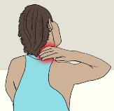

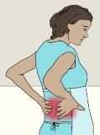
Lesiones en el Cuerpo
Lesiones Agudas
Incidente que ocurre solamente una vez
Lesiones Acumulativas
Ocurren después de un largo tiempo–semanas, meses, o años
Dolor en los hombros o el cuello
Tocar una superficie caliente
Dolor en la espalda
Tropezar y caerse
Dolor en la muñeca

Slide 19
Lesiones del Personal de Limpieza de Cuartos
Lesiones Acumulativas
Comparación entre al personal de hoteles

Slide 20
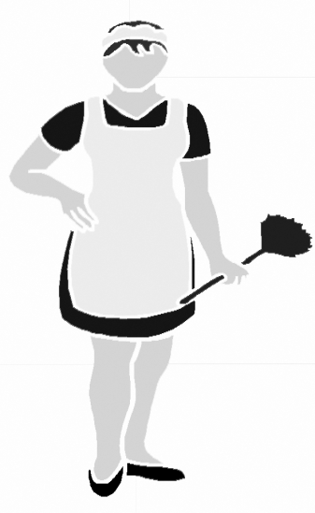
Lesiones del Personal de Limpieza de Cuartos
Lesiones Acumulativas
Partes del Cuerpo que son más afectadas

Slide 21
¿Nunca has sentido incomodidad al hacer tu trabajo? ¿Si la respuesta es positiva, entonces en que parte del cuerpo ocurre?

Slide 22
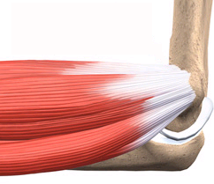
Como se desarrollan las Lesiones
Overexertion
Irritation of muscles and tendons
Bone
Tendons
Muscles
Bone

Slide 23
Como se desarrollan las Lesiones
Comparación entre el Tiempo Requerido Para Curar Músculos vs. Tendones
El mismo nivel de lesión a músculos y tendones

Slide 24
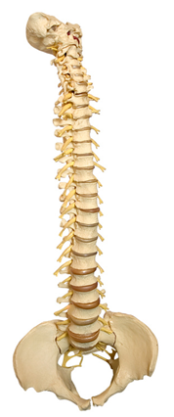
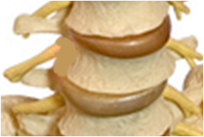
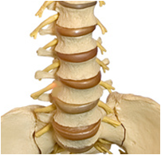
Como se desarrollan las Lesiones de la Espalda
Toda la Columna Vertebral
Columna Vertebral Lumbar
Vértebra
Huesos proveen soporte
Cabeza
Discos
“Amortiguadores” entre vértebras
Caderas

Slide 25




Como se desarrollan las Lesiones de la Espalda
Lesion Aguda
Se siente inmediatamente
Lesion Acumulativa de la Espalda
No se siente la consecuencia al principio
Se siente la consecuencia después del daño

Slide 26
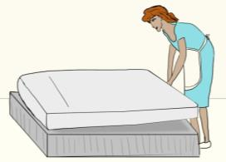
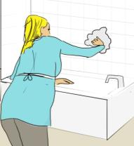
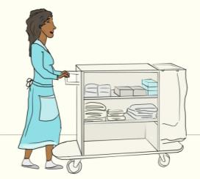
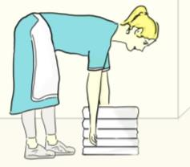
Como se desarrollan las Lesiones de la Espalda
Algunas Tareas Pueden Causar Mucha Presión en los Discos
Torcer el Tronco (al limpiar la bañera)
Levantar o Empujar los Objetos Pesos
Demonstration, using a balloon being compressed, to simulate disc loading
Doblar la Cintura

Slide 27


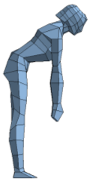
Como se desarrollan las Lesiones de la Espalda
Algunas Tareas Pueden Causar Mucha Presión en los Discos
For Females of Average Height
25 lb
25 lb
25 lb

Slide 29

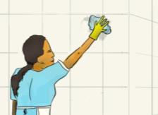

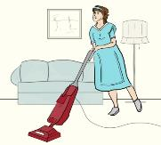
Como se desarrollan las Lesiones de los hombros
Algunas Tareas Pueden Lesionar los Hombros
Tendones irritados o hinchados
Tendones cortados

Slide 30
Factores de Riesgo de Lesiones al Personal de Limpieza de Cuartos

Slide 31

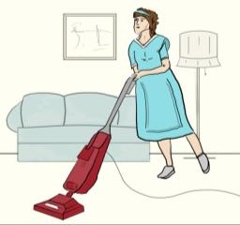
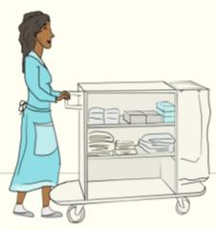
Factores de Riesgo de Lesiones entre el Personal de Limpieza de Cuartos
Mucho Esfuerzo
Ejemplos
Levantar colchones pesados
Empujar aspiradoras pesadas
Empujar carros pesados con artículos delimpieza

Slide 32
¿Cuáles Son Otras Tareas Que Requieren Mucha Esfuerza?

Slide 33
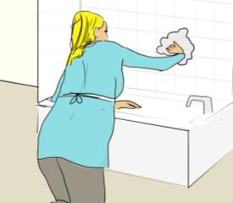
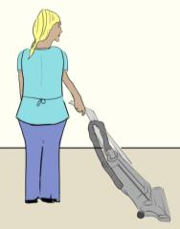
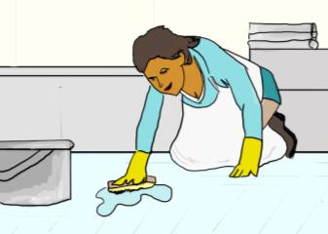
Factores de Riesgo de Lesiones entre el Personal de Limpieza de Cuartos
Posturas desviadas o incómodas
Ejemplos
Limpiar tina de baño
Aspirar alfombras
Limpiar pisos del baño

Slide 34
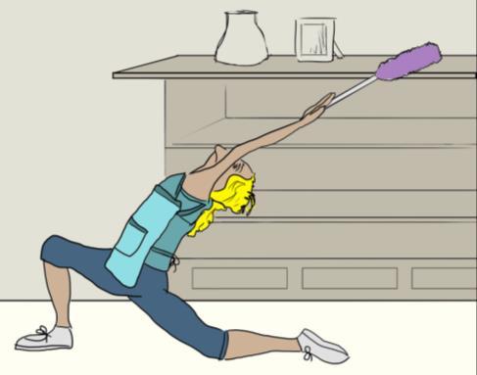
¿Cuáles Son Otras Tareas Que Requieren Trabajar en Posturas Desviadas o Incómodas?

Slide 35
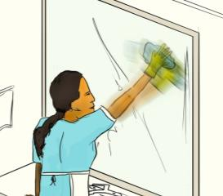
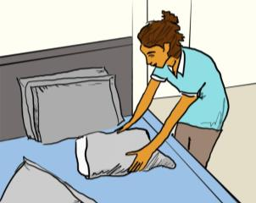
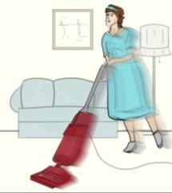
Factores de Riesgo de Lesiones entre el Personal de Limpieza de Cuartos
Actividades Repetitivas
Ejemplos
Limpiar Espejos
Poner fundas en la almoadas
Aspirar alfombras

Slide 36
¿Cuáles Son Otras Tareas Que Requieren Hacer Actividades Repetitivas?

Slide 37
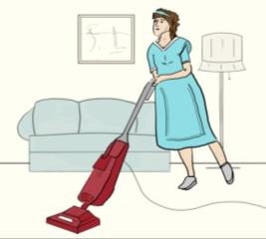
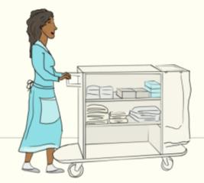
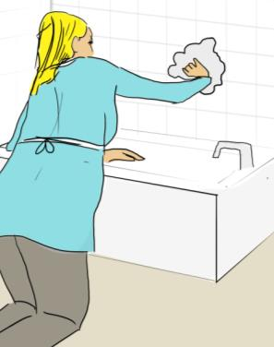
Factores de Riesgo de Lesiones entre el Personal de Limpieza de Cuartos
Quedarse en la Misma Postura por un Tiempo Largo
Ejemplos
Estar de pie
Kneeling

Slide 38
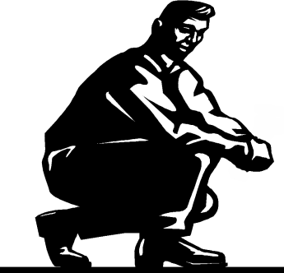
¿Cuáles Son Otras Tareas Que Requieren tener La Misma Postura Por un Tiempo Largo?

Slide 39
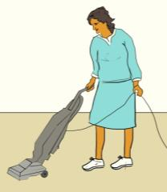
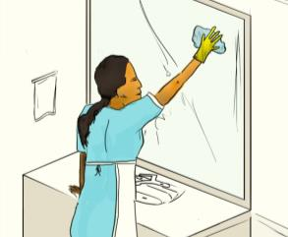
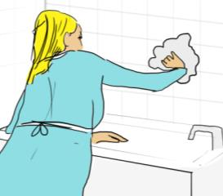
Factores de Riesgo de Lesiones entre el Personal de Limpieza de Cuartos
No Descansar los Músculos durante el Trabajo
Ejemplos
Hacer muchas tareas usando el mismo brazo o mano

Slide 40

¿Cuáles Son Otras Tareas Que Requieren Mucho Tiempo Antes de Descansar?

Slide 41
Síntomas de Posible Lesión Acumulativa

Slide 42

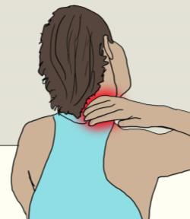
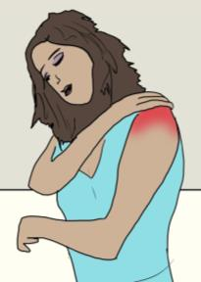
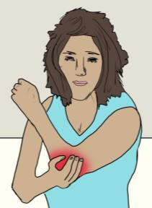
Síntomas de Posible Lesión Acumulativa
Dolor en Los Músculos Que no se quita
In back
En el cuello
En los hombros
En los codos

Slide 43
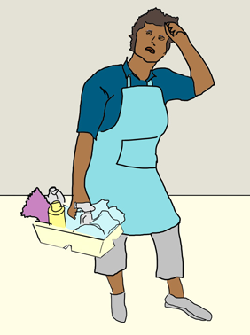
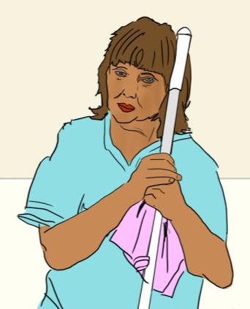
Síntomas de Posible Lesión Acumulativa
Debilidad o Fatiga en los Músculos

Slide 44
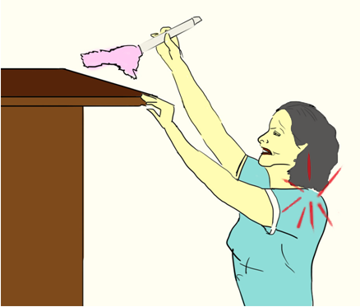
Síntomas de Posible Lesión Acumulativa
Flexibilidad Reducida y Articulaciones rígidas

Slide 45
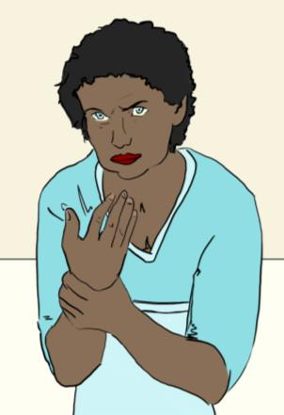
Síntomas de Posible Lesión Acumulativa
Sentir un Hormigueo en Las Manos
Sentir los Dedos Dormidos

Slide 46
Síntomas de Posible Lesión Acumulativa
Ningún síntoma

Slide 47
Cómo Hacer Las Tareas de limpieza deCuartos Más Fácil

Slide 48
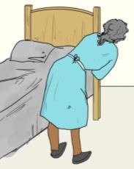
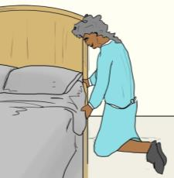

Haciendo las Tareas de limpieza de Cuartos Más Fácil
Tender Las Camas (Levantar el Colchón y Meter Las Puntas de Las Sábanas Debajo del Colchón)
¿Bueno o Malo?
¿Por Qué?
¿Es este método mejor?
¿Por Qué? … ¿ Por Qué no?
¿Ideas de cómo hacerlo Mejor?
Doblar el cuerpo hacia adelante
Torcer la espalda
No doblarse
Trabajador está más cerca de la cama

Slide 49
Haciendo las Tareas de limpieza de Cuartos Más Fácil
Tender Las Camas (Levantar el Colchón y Meter Las Puntas de Las Sábanas Debajo del Colchón)
Demostraciones si hay tiempo disponible

Slide 50






Haciendo las Tareas de limpieza de Cuartos Más Fácil
Aspirar
Vaciar la bolsa de la aspiradora con regularidad
Choose proper height setting for carpet conditions
Pesado
Ligero
Low Med High
Menos fuerza para empujar la aspiradora
Menos fatiga
Menos fuerza para empujar la aspiradora
Menos fatiga

Slide 51
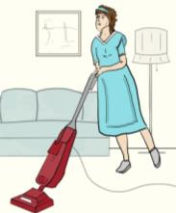
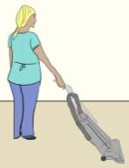
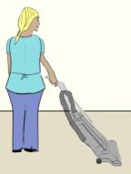
Haciendo las Tareas de limpieza de Cuartos Más Fácil
Aspirar
¿Bueno o Malo?
¿Por Qué?
Alinear el cuerpo con el camino de aspiradora
¿Ideas de cómo hacerlo Mejor?
Estrés en los hombros
Espalda torcida
Menos postura incomoda de los hombros
Espalda no está torcida

Slide 52


Haciendo las Tareas de limpieza de Cuartos Más Fácil
Aspirar
¿Bueno o Malo?
¿Por Qué?
Cambiar de manos al empujar la aspiradora
Estrés en los hombros
Espalda torcida
Oportunidad para descansar los músculos y las articulaciones que se usan frecuentemente

Slide 53
Haciendo las Tareas de limpieza de Cuartos Más Fácil
Aspirar
Demostraciones si hay tiempo disponible

Slide 54



Haciendo las Tareas de limpieza de Cuartos Más Fácil
Moviendo los Carros con Artículos de limpieza
Almacenar los artículos más pesados o que se usan más frecuente a una altura entre las caderas y el pecho
Empujar el carro con ambas manos
Más fuerza en esta parte del cuerpo
No se tiene que torcer el cuerpo
Distributes effort across both sides of body

Slide 55

Haciendo las Tareas de limpieza de Cuartos Más Fácil
Moviendo los Carros con Artículos de limpieza
Vaciar la basura del carro con mucha frecuencia
Rellenar el carro con artículos tres veces o más durante el turno
Pescado
Ligero
Hace el carro más fácil de empujar
Menos esfuerzo para empujar el carro con menos peso
Tomar descansos breves

Slide 56

Haciendo las Tareas de limpieza de Cuartos Más Fácil
Moviendo los Carros con Artículos de limpieza
Alinear ruedas del carro en la dirección de movimiento
Informar problemas con el carro al supervisor
No alineado
Alineado
Boss
Carros con ruedas alineadas es más fácil de empujar
Carros arreglados son más fáciles de usar

Slide 57
Haciendo las Tareas de limpieza de Cuartos Más Fácil
Moviendo los Carros con Artículos de limpieza
Mover los Carros con Artículos de limpieza
Posible Actividad:
¡Diseñar su carro ideal!

Slide 58


Haciendo las Tareas de limpieza de Cuartos Más Fácil
Limpiar los Baños
Si es permitido por el gerente, póngase de pie dentro de la bañera para limpiar los azulejos de pared
Fuera de bañera
Dentro de bañera
Mucho alcance con los brazos
Estrés físicas a los hombros
Menos alcance con los brazos
Menos estrés físicas a los hombros
Slip-resistant surface, like a dirty towel

Slide 59

Haciendo las Tareas de limpieza de Cuartos Más Fácil
Limpiar los Baños
No poner las toallas sucias en el piso mientras sea posible
En el piso
En los muebles del baño


Es necesario doblar la espalda repetidas veces para recoger las toallas
Doblar la espalda es mínimo para recoger las toallas

Slide 60



Haciendo las Tareas de limpieza de Cuartos Más Fácil
Limpiar los Baños
Do not carry large or heavy weight; make more trips if possible
One large pile of wet, dirty towels
Two small piles of wet, dirty towels
1.
1.
2.
More stress on back and shoulders
Less stress on back and shoulders

Slide 61


Haciendo las Tareas de limpieza de Cuartos Más Fácil
Limpiar los Baños
Do work at waist level as often as possible
En el piso
En los muebles del baño

Removing trash and replacing liners from floor
Little or no bending to remove trash

Slide 62




Haciendo las Tareas de limpieza de Cuartos Más Fácil
Limpiar los Baños
Alternar los brazos al limpiar espejos y otras superficies
Demandas físicas de tarea es distribuida en ambos hombros
Tiempo para cada brazo/hombro de descansar

Slide 63
Haciendo las Tareas de limpieza de Cuartos Más Fácil
Limpiando los Baños
Demostraciones si hay tiempo disponible

Slide 64
Mantenerse Saludable y sin Lesiones

Slide 65






Mantenerse Saludable y sin Lesiones
Antes de Comenzar a Trabajo
Usar siempre zapatos cómodos
Hacer ejercicios de calentamiento
Back
Arms & Shoulders
Doblar la espalda suavamente
Movimientos de rotación de los brazos

Slide 66




Mantenerse Saludable y sin Lesiones
Todo el tiempo
Informar a su supervisor de cualquier inusual dolor o molestia
el jefe
In back
En el cuello
En los hombros
En los codos

Slide 67



Mantenerse Saludable y sin Lesiones
Todo el tiempo
Hablar con sus compañeros de trabajo y tu supervisor si encontraste maneras de hacer el trabajo más fácil
el jefe

Slide 68

Mantenerse Saludable y sin Lesiones
Todo el tiempo
Coma una dieta equilibrada
Hacer ejercicio regularmente
Dormir bien

Slide 69
Take-Home Messages
Housekeeping Work and Ergonomics
  Ergonomics can be used to make your jobs easier
  Specific tasks and work practices can put stress on your body
  Certain aches and pains may be a sign of cumulative trauma
  There are many ways that your jobs can be done differently to reduce the chances you will become hurt
  You should also take steps to keep yourself healthy

Slide 70
¿Preguntas?
¡Muchas Gracias!

